Slide 1



$$Министерство образования и науки Республики Башкортостан$$
$$ГБПОУ Уфимский многопрофильный профессиональный колледж$$
$$Центр непрерывного повышения профессионального$$
$$мастерства педагогических работников$$
Тема: Задачи на движение и работу
Ямилова Г.Ф., член РМА РБ, учитель математики
МБОУ СОШ с. Карабашево

Slide 2
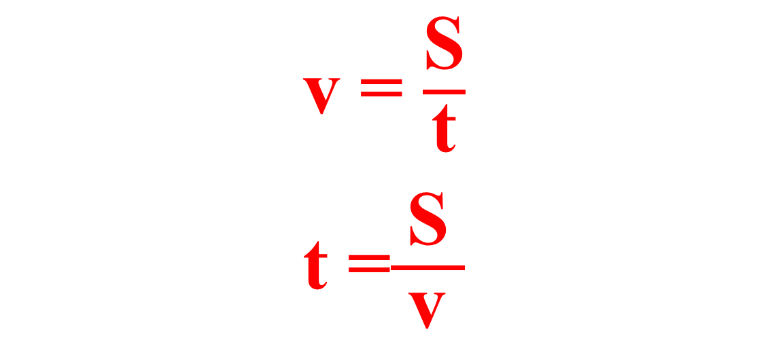
S = vt
S - это пройденный путь, или расстояние,
V – скорость движения,
t – время движения.
v = $\frac{\text{S}}{\text{t}}$
t =$\frac{\text{S}}{ \text{v} }$

Slide 3
Основными типами задач на движение являются следующие:
задачи на движение по прямой (навстречу и вдогонку,
с задержкой в пути),
задачи на движение по замкнутой трассе,
задачи на движение по воде,
задачи на среднюю скорость.

Slide 4
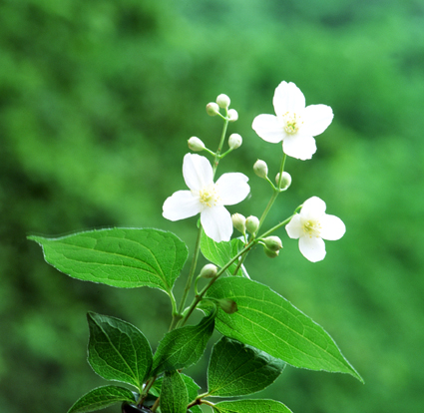
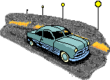

Задача № 1
Из пункта А в пункт В, расстояние между которыми 50 км, одновременно выехали автомобилист и велосипедист. Известно, что в час автомобилист проезжает на 40 км больше, чем велосипедист. Определите скорость велосипедиста, если известно, что он прибыл в пункт В на 4 часа позже автомобилиста. Ответ дайте в км/ч.
А
В
50 км
Составим таблицу
 | S (км) | V (км/ч) | t (ч)
Автомобилист
Велосипедист

Slide 5

Из пункта А в пункт В, расстояние между которыми 50 км, одновременно выехали автомобилист и велосипедист. Известно, что в час автомобилист проезжает на 40 км больше, чем велосипедист. Определите скорость велосипедиста, если известно, что он прибыл в пункт В на 4 часа позже автомобилиста. Ответ дайте в км/ч.
 | S (км) | V (км/ч) | t (ч)
Автомобилист
Велосипедист
50
х+40
50
х
Пусть х км/ч – скорость велосипедиста, тогда х+40 км/ч - скорость автомобилиста

Slide 6
 | S (км) | V (км/ч) | t (ч)
Автомобилист
Велосипедист
50
х+40
на 4 часа <
50
х
Известно, что велосипедист прибыл в пункт В на 4 часа позже автомобилиста.
Исходя из этого условия получим уравнение:
+ 4 =

Slide 7
Решим уравнение:
+ 4 =
50х + 4х(х+40) = 50(х+40), х≠0, х+40≠0
50х+4х² +160х = 50х+2000
4х² +160х – 2000 = 0
х² +40х – 500 = 0
D = 3600
х₁ =10, х₂ = - 50
Скорость не может быть отрицательной, следовательно скорость велосипедиста равна 10 км/ч.
Ответ: 10

Slide 8
Задача № 2
(на задержку в пути)
Велосипедист выехал с постоянной скоростью из города А в город В, расстояние между которыми равно 70 км. На следующий день он отправился обратно со скоростью на 3 км/ч больше прежней. По дороге он сделал остановку на 3часа. В результате он затратил на обратный путь столько же времени, сколько на путь из А в В.
Найдите скорость велосипедиста на пути из А в В. Ответ дайте в км/ч.
А
В
70 км

Slide 9
Велосипедист выехал с постоянной скоростью из города А в город В, расстояние между которыми равно 70 км. На следующий день он отправился обратно со скоростью на 3 км/ч больше прежней. По дороге он сделал остановку на 3часа. В результате он затратил на обратный путь столько же времени, сколько на путь из А в В.
Найдите скорость велосипедиста на пути из А в В. Ответ дайте в км/ч.
А
В
70 км

Slide 10
Велосипедист выехал с постоянной скоростью из города А в город В, расстояние между которыми равно 70 км. На следующий день он отправился обратно со скоростью на 3 км/ч больше прежней. По дороге он сделал остановку на 3часа. В результате он затратил на обратный путь столько же времени, сколько на путь из А в В.
Найдите скорость велосипедиста на пути из А в В. Ответ дайте в км/ч.
А
В
70 км

Slide 11

Велосипедист выехал с постоянной скоростью из города А в город В, расстояние между которыми равно 70 км. На следующий день он отправился обратно со скоростью на 3 км/ч больше прежней. По дороге он сделал остановку на 3часа. В результате он затратил на обратный путь столько же времени, сколько на путь из А в В. Найдите скорость велосипедиста на пути из А в В. Ответ дайте в км/ч.
Заполним таблицу
 | s | v | t
из А в В
из В в А
70
х
70
х+3
+3
Скорость из А в B - х км/ч, из B в A – (х+3) км/ч
+3
=

Slide 12
Решим уравнение:
=
+ 3
70(х + 3) = 70х + 3х(х+3), х≠0, х+3≠0
х² +3х – 70 = 0
D = 289
х₁ = - 10, х₂ = 7
Скорость велосипедиста число положительное, следовательно скорость равна 7 км/ч.
Ответ: 7

Slide 13
Задача № 3
(на встречное движение)
Расстояние между городами A и B равно 435 км. Из города A в город B со скоростью 60 км/ч выехал первый автомобиль, а через час после этого навстречу ему из города B выехал со скоростью 65 км/ч второй автомобиль. На каком расстоянии от города A автомобили встретятся? Ответ дайте в километрах.
?
А
В
435 км

Slide 14
Расстояние между городами A и B равно 435 км. Из города A в город B со скоростью 60 км/ч выехал первый автомобиль, а через час после этого навстречу ему из города B выехал со скоростью 65 км/ч второй автомобиль. На каком расстоянии от города A автомобили встретятся? Ответ дайте в километрах.
Заполним таблицу
 |  | S (км) | v (км/ч) | t (ч)
из А в Встр | 1 часть
 | 2 часть
из В в Встр
60
60
1
60х
60
х
65х
65
х
Вторую часть пути 1-й автомобиль проехал за тоже время, что и 2-й автомобиль, это время обозначим за х
Расстояние между городами А и В равно 435 км

Slide 15
 |  | S (км) | v (км/ч) | t (ч)
из А в Встр | 1 часть
 | 2 часть
из В в Встр
60
60
1
60х
60
х
65х
65
х
Исходя из данного условия составим уравнение
60 + 60х + 65х = 435
125х = 375
х = 3
Читаем вопрос задачи: На каком расстоянии от города A автомобили встретятся?
Так как из города А вышел 1-й автомобиль, то определим какое расстояние он пройдет: 60 + 60*3 = 240
Ответ: 240

Slide 16



Задача №4
(по прямой вдогонку)
Два пешехода отправляются одновременно в одном направлении из одного и того же места на прогулку по аллее парка. Скорость первого на 1,5 км/ч больше скорости второго. Через сколько минут расстояние между пешеходами станет равным 300 метрам?
300 м
300 метров = 0,3 километра

Slide 17
Составим таблицу
Два пешехода отправляются одновременно в одном направлении из одного и того же места на прогулку по аллее парка. Скорость первого на 1,5 км/ч больше скорости второго. Через сколько минут расстояние между пешеходами станет равным 300 метрам?
 | S (км) | v(км/ч) | t(ч)
I пешеход
II пешеход
(х+1,5)t
х+1,5
t
xt
х
t
Скорость 2-го пешехода обозначим за х, тогда скорость второго равен х+1,5
(х+1,5)t – xt = 0,3

Slide 18
(х+1,5)t – xt = 0,3
Решим данное уравнение
(х + 1,5)t- хt = 0,3
xt + 1,5t – xt = 0,3
1,5t = 0,3
t = 0,2
0,2ч=12 минут
Ответ: 12

Slide 19

Задача №5
(на движение по воде)
Моторная лодка прошла против течения реки 255 км и вернулась в пункт отправления, затратив на обратный путь на 2часа меньше. Найдите скорость лодки в неподвижной воде, если скорость течения равна 1 км/ч. Ответ дайте в км/ч.
255 км

Slide 20
Моторная лодка прошла против течения реки 255 км и вернулась в пункт отправления, затратив на обратный путь на 2часа меньше. Найдите скорость лодки в неподвижной воде, если скорость течения равна 1 км/ч. Ответ дайте в км/ч.
255 км

Slide 21
Моторная лодка прошла против течения реки 255 км и вернулась в пункт отправления, затратив на обратный путь на 2часа меньше. Найдите скорость лодки в неподвижной воде, если скорость течения равна 1 км/ч. Ответ дайте в км/ч.
Пусть Х км/ч - скорость лодки в неподвижной воде,
Против течения скорость уменьшается на 1 км/ч, т.е.
(Х -1) км/ч - скорость против течения
По течению скорость увеличивается на 1 км/ч, т.е.
(Х + 1) км/ч - скорость по течению
255 км

Slide 22


Моторная лодка прошла против течения реки 255 км и вернулась в пункт отправления, затратив на обратный путь на 2часа меньше. Найдите скорость лодки в неподвижной воде, если скорость течения равна 1 км/ч. Ответ дайте в км/ч.
Составим таблицу:
 | S(км) | V (км/ч) | t (ч)
По течению | 255 | х +1
Против течения | 255 | х -1
Т.к. на обратный путь лодка затратила времени меньше на 2 часа,
то получим уравнение:
-
= 2
255(х+1) – 255(х-1) = 2, х-1≠0, х+1≠0
255х+255-255х+255=2(х-1)(х+1)
2х² – 512 = 0
х₁ =16, х₂ = - 16
Скорость должна быть положительным числом, следовательно скорость лодки в неподвижной воде равна 16 км/ч.
Ответ: 16

Slide 23
Задача №6
(по замкнутой трассе)
Из одной точки круговой трассы, длина которой равна15 км, одновременно в одном направлении стартовали два автомобиля. Скорость первого автомобиля равна 60 км/ч, скорость второго равна 80 км/ч. Сколько минут с момента старта пройдет, прежде чем первый автомобиль будет опережать второй ровно на 1 круг?
 | V (км/ч) | t (ч) | S (км)
I автомобиль
II автомобиль
60
х
60х
80
х
80х
Пусть это время - х
1 круг равен 15 км, следовательно: 80х-60х=15
х=3/4 (ч)
Переведем ¾ часа в минуты, получим 45 минут

Slide 24
Задача №7
(нахождение средней скорости)
Первые 190 км автомобиль ехал со скоростью 50 км/ч, следующие 180 км — со скоростью 90 км/ч, а затем 170 км — со скоростью 100 км/ч. Найдите среднюю скорость автомобиля на протяжении всего пути. Ответ дайте в км/ч.
V=90 км/ч
V=50 км/ч
180 км
V=100 км/ч
190 км
170 км
t_{общ} =3,8 + 2 + 1,7 = 7,5(ч) S_{общ} = 190+180+170 = 540 (км)

Slide 25

Задачи на работу решаются с помощью одной-единственной формулы:
A — работа,
t — время,
P — производительность

Slide 26
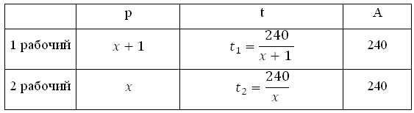
Задача № 8
Заказ на 240 деталей первый рабочий выполняет на 1 час быстрее, чем второй. Сколько деталей в час делает второй рабочий, если известно, что первый за час делает на 1 деталь больше?

Slide 27

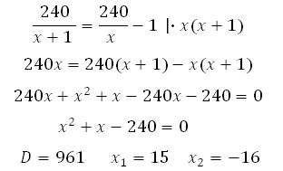
Ответ: 15

Slide 28
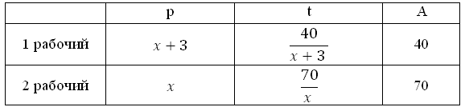
Задача № 9
На изготовление 40 деталей первый рабочий затрачивает на 6 часов меньше, чем второй рабочий на изготовление 70 таких же деталей. Известно, что первый рабочий за час делает на 3 детали больше, чем второй. Сколько деталей в час делает второй рабочий?

Slide 29
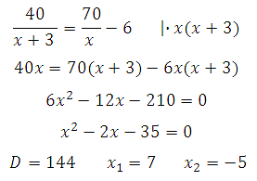
Ответ: 7

Slide 30

Задача № 10
Один мастер может выполнить заказ за 36 часов, а другой — за 12 часов. За сколько часов выполнят заказ оба мастера, работая вместе?

Slide 31
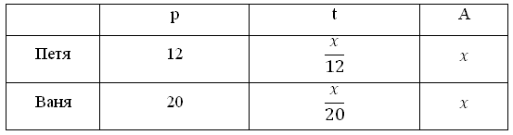
Задача № 11
Петя и Ваня выполняют одинаковый тест. Петя отвечает за час на 12 вопросов теста, а Ваня — на 20. Они одновременно начали отвечать на вопросы теста, и Петя закончил свой тест позже Вани на 90 минут. Сколько вопросов содержит тест?

Slide 32
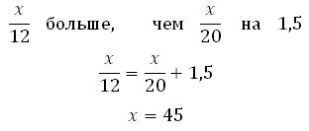
Ответ: 45

Slide 33

+ 4 =
50 : 1, 2, 5, 10, 25, 50
$$\frac{50}{?+40}+4=\frac{50}{?}$$
$$\frac{50}{10+40}+4=\frac{50}{10}$$
Ответ: 10

